Slide 1
Döngüsel Ekonomi ve Yerel Kalkınma: Destek Mekanizmaları ve İşbirliği

Slide 2
BAŞLIKLAR
GİRİŞ
Döngüsel Ekonomi ve İş Dünyası
En İyi Uygulamalar ve Örnek Olay Çalışmaları
Belediyecilik ve Döngüsel Ekonomi
Devlet Politika ve Destekleri

Slide 3
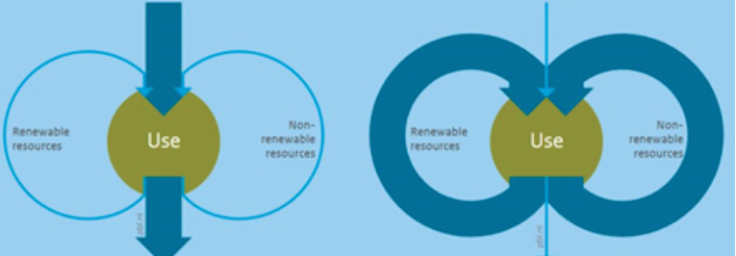
Döngüsel vs linear

Slide 4
GİRİŞ

Slide 5
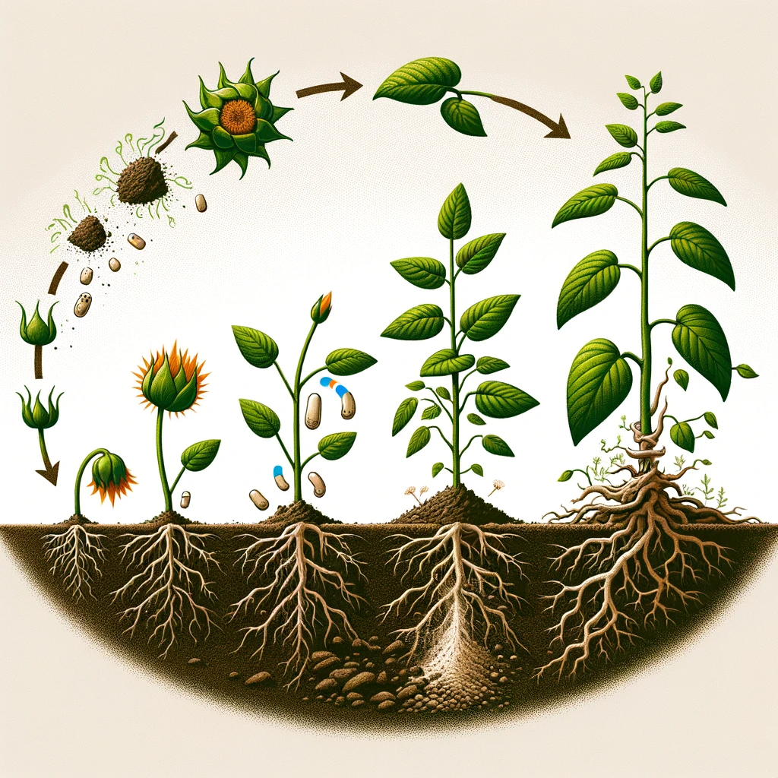
Döngüsel Ekonomi
Doğayı taklit eder, kaynakları sürekli kullanarak çöpe atmaz.
Daha az yeni kaynak çekerek doğayı korur ve kirliliği azaltır.
Atıkları önler veya tekrar kullanarak depo yükünü ve emisyonları düşürür.
Verimli üretim, yenilenebilir enerji ve akıllı lojistikle genel çevre ayak izini küçültür.
Toksik olmayan malzemeler ve akıllı tasarım, ekosistemleri korur ve doğal döngüye kolayca geri dönmelerini sağlar.

Slide 6
İş dünyası ve döngüsel ekonomi
Esneklik ve inovasyon: Karmaşık bürokrasilerden azade KOBİ'ler, kolayca yeni döngüsel iş modelleriyle deneyebilir ve değişen piyasa dinamiklerine adapte olabilirler.
Yerel odak ve paydaş katılımı: KOBİ'ler bulundukları topluluklarla derin bağlara sahiptir, bu da tedarikçiler, müşteriler ve atık yönetim hizmetleri ile güçlü ilişkiler kurmalarına olanak tanır.
Kaynak verimliliği ve atık azaltma: KOBİ'ler, boyutları ve kaynak kısıtları nedeniyle doğal olarak kaynak kullanımını optimize etme ve atıkları minimize etme eğilimindedir.

Slide 7
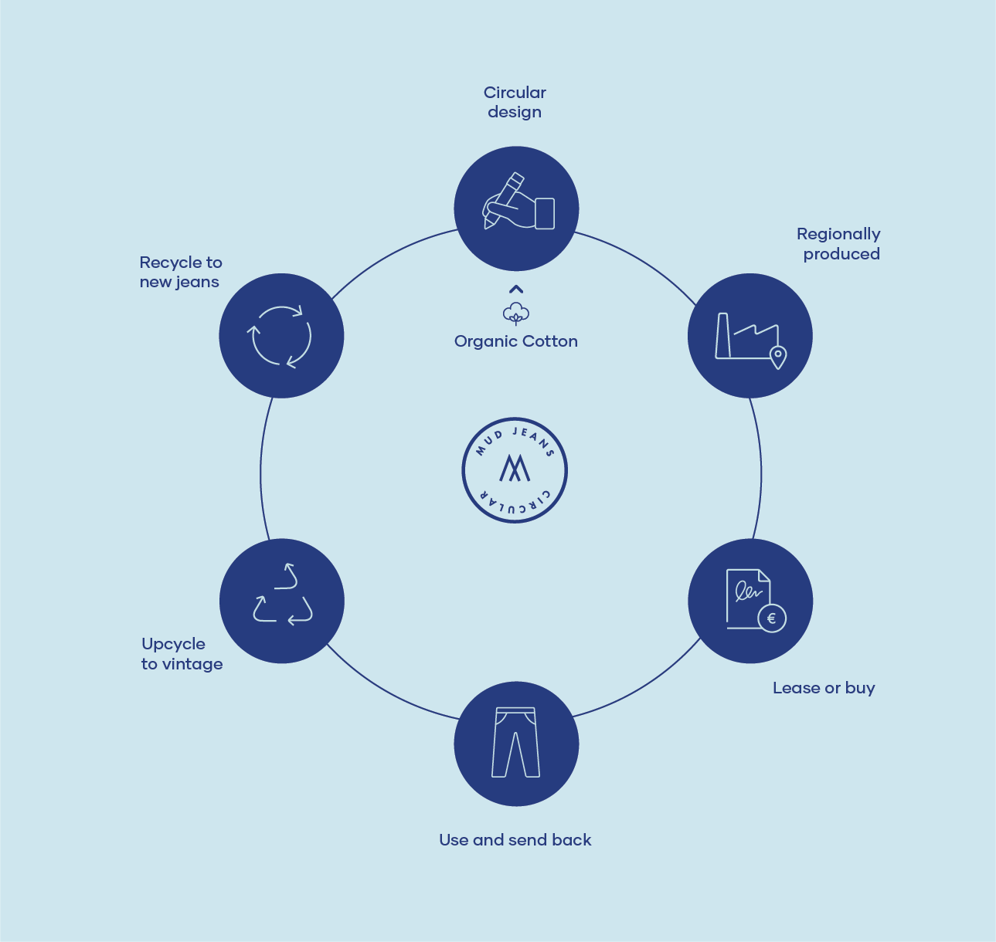
Başarı Örnekleri
MUD Jeans: Bu Hollandalı şirket, müşterileri yıkanmış kotlarını onarım veya geri dönüşüm için geri göndermeye teşvik ederek kot "kiralama" hizmeti sunuyor. Daha sonra denim yeni kotlar yapmak için kullanılarak tekstil endüstrisindeki döngü kapatılıyor.

Slide 8
Başarı Örnekleri
Too Good To Go: Bu uygulama, restoranları ve marketleri tüketicilerle birleştirerek, fazla gıdayı indirimli fiyatlarla satıyor. Bu, gıda israfını azaltırken hem işletmelere hem de bireylere tasarruf sağlıyor.

Slide 9
Başarı Örnekleri
Nook Design: Bu İngiliz şirketi, atılan kahve telvelerini güzel ve işlevsel sofra takımlarına dönüştürerek, atığa yeni bir hayat vererek ve onu çöp depolama alanlarından uzaklaştırıyor.

Slide 10
Kobilerin önemi
Döngüsel ekonomi sadece büyük şirketler için değildir. KOBİ'ler, doğal çeviklikleri, yerel odakları ve beceriklikleriyle döngüsel değişimin güçlü motorlarıdır. Yenilikçi çözümleri benimseyerek, topluluklarıyla işbirliği yaparak ve benzersiz güçlerinden yararlanarak, KOBİ'ler hepimiz için daha sürdürülebilir ve kaynak açısından verimli bir geleceğe öncülük edebilirler.

Slide 11
Politikalar ve problemler
Ayrıştırılmış ve karmaşık yasalar
Yetersiz finansal teşvikler
Ürün tasarım kısıtlamaları
Sınırlı finansmana erişim
Kararsız hammadde tedariki
Tüketici davranışı

Slide 12
Uygulama Stratejileri – Evde ve İşte
Geri dönüşümü daha iyi yap
CO2 emisyonunu azalt
Beyaz Eşyanı dikkatli seç
Çeşmeyi Kapat
Daha az araba kullan
Elektirik araç kullan
Gıdaları çöpe atma
Plastikleri dönüştür
Orman ürünlerini koru
Dikili bir fidanım var
Kendi termosunu kullan
Bilgiyi paylaş

Slide 13
Belediyecilik ve döngüsel ekonomi
Neler yapabiliriz?

Slide 14
Geçişin Finansmanı
Döngüsel ekonomiye geçiş yapan KOBİ'ler için yenilikçi finansman çözümlerine olan ihtiyacı tartışın.
Yeşil finansman, kitlesel fonlama ve devlet sübvansiyonları fikrini potansiyel kaynaklar olarak sunun.
Düşük faizli 'yeşil' krediler için finansal kuruluşlarla ortaklıklar kurmayı düşünün.

Slide 15
Teknoloji ve İnovasyon
Döngüsel ekonomiyi sağlamada teknolojinin rolünü vurgulayın.
Kaynak verimliliğini optimize etmek için KOBİ'lerin Endüstri 4.0'dan yararlanabilecekleri yollar önerin.
KOBİ'lerin operasyonlarında döngüselliği geliştirmek için teknolojiyi kullandıkları örnek olayları keşfedin.

Slide 16
Politika ve Mevzuat Desteği
Destekleyici bir düzenleyici ortamın önemini ana hatlarıyla belirtin.
Döngüsel iş modellerini teşvik eden politikalara olan ihtiyacı tartışın.
Geçiş sürecinde KOBİ'leri başarıyla destekleyen düzenleme örnekleri sunun.

Slide 17
Eğitim ve öğretim
Döngüsel bir modelde çalışmak için çalışanların becerilerinin geliştirilmesi ve yeniden becerilendirilmesi ihtiyacını vurgulayın.
Döngüsel ekonomi eğitim programları için eğitim kurumlarıyla işbirliği önerin.

Slide 18
Döngüsel Tedarik Zinciri Oluşturmak
Tedarik zincirinde döngüselliği sağlamak için KOBİ'lerin tedarikçilerle nasıl çalışabileceğini tartışın.
Atıkları en aza indirmek ve karbon ayak izini azaltmak için yerel kaynak kullanımını ve malzemelerin yeniden kullanımını teşvik edin.

Slide 19
İşbirliği ve Ağ Oluşturma
En iyi uygulamaları ve kaynakları paylaşmak için işbirlikçi ağlar fikrini teşvik edin.
Endüstriyel simbiyozla uğraşan KOBİ'lerin örneklerini sunun.

Slide 20
Ürün Tasarımı ve Geliştirme
Ürünleri uzun ömürlülük, onarılabilirlik ve geri dönüştürülebilirlik açısından tasarlamanın önemini vurgulayın.
Yenilikçi döngüsel ürünler geliştiren KOBİ'lerin başarı öykülerini paylaşın.

Slide 21
Müşteri Etkileşimi ve Pazar Geliştirme
Döngüsel ürün ve hizmetlere olan talebin artırılmasında tüketici farkındalığının rolünü tartışın.
Döngüsel ekonomi tekliflerine yönelik pazarlama stratejilerini vurgulayın.

Slide 22
İzleme ve değerlendirme
Döngüsel ekonomi stratejilerinin ilerlemesini değerlendirmek için çerçeveler sunmak.
Kaynak kullanımı, atıkların azaltılması ve sürdürülebilirlikle ilgili temel performans göstergelerinin (KPI) kullanımını teşvik edin.

Slide 23
Devlet politika ve destekleri
Yeşil Mutabakat: Türkiye, 2053 yılında net sıfır emisyon hedefine ulaşmak için Yeşil Mutabakat'ı benimsemiştir. Yeşil Mutabakat, döngüsel ekonominin benimsenmesini teşvik eden bir dizi önlemi içerir.
Geri dönüşüm ve yeniden kullanıma yönelik yatırımlara teşvikler: Yeşil Mutabakat, geri dönüşüm ve yeniden kullanıma yönelik yatırımlara vergi indirimleri ve teşvikler sağlamaktadır. Bu teşvikler, bu alandaki yatırımları teşvik ederek atık miktarını azaltmaya ve kaynakların verimli kullanımını artırmaya yardımcı olmaktadır.
Döngüsel ekonomiye yönelik araştırma ve geliştirme faaliyetlerine destek: Yeşil Mutabakat, döngüsel ekonomiye yönelik araştırma ve geliştirme faaliyetlerine destek sağlamaktadır. Bu destek, yeni teknolojilerin geliştirilmesini teşvik ederek döngüsel ekonominin benimsenmesini daha da kolaylaştırmaktadır.

Slide 24
Devlet politika ve destekleri
Sıfır Atık Projesi: Sıfır Atık Projesi, atık miktarını azaltmayı ve kaynakların verimli kullanımını artırmayı amaçlayan bir ulusal programdır. Proje, yerel yönetimler, vatandaşlar ve özel sektör işbirlikleri aracılığıyla yürütülmektedir.
Geri dönüşüm ve yeniden kullanıma yönelik yatırımlara teşvikler: Proje, geri dönüşüm ve yeniden kullanıma yönelik yatırımlara vergi indirimleri ve teşvikler sağlamaktadır. Bu teşvikler, bu alandaki yatırımları teşvik ederek atık miktarını azaltmaya ve kaynakların verimli kullanımını artırmaya yardımcı olmaktadır.
Atık toplama ve geri dönüşüm hizmetlerine yönelik destek: Proje, atık toplama ve geri dönüşüm hizmetlerine yönelik destek sağlamaktadır. Bu destek, yerel yönetimlerin atık toplama ve geri dönüşüm hizmetlerini daha etkin bir şekilde yürütmelerine yardımcı olmaktadır.
Atıkların kaynağında ayrıştırılmasına yönelik eğitim ve bilinçlendirme çalışmaları: Proje, atıkların kaynağında ayrıştırılmasına yönelik eğitim ve bilinçlendirme çalışmaları yapmaktadır. Bu çalışmalar, vatandaşların atıkların kaynağında ayrıştırılması konusunda farkındalık kazanmalarına yardımcı olmaktadır.

Slide 25
Devlet politika ve destekleri
Sıfır Atık Projesi Başarıları
Atık miktarında azalma: Proje kapsamında yürütülen çalışmalar sonucunda, Türkiye'de atık miktarı azalmaya başlamıştır. Örneğin, Türkiye'de geri dönüşüm oranı 2022 yılında %25'e ulaşmıştır. Bu, 2013 yılındaki %10'luk orana göre önemli bir artıştır.
Geri dönüşüm ve yeniden kullanımda artış: Proje kapsamında yürütülen çalışmalar sonucunda, Türkiye'de geri dönüşüm ve yeniden kullanımda artış yaşanmıştır. Örneğin, Türkiye'de plastik geri dönüşüm oranı 2022 yılında %70'e ulaşmıştır. Bu, 2013 yılındaki %30'luk orana göre önemli bir artıştır.
Atıkların kaynağında ayrıştırılmasında artış: Proje kapsamında yürütülen çalışmalar sonucunda, Türkiye'de atıkların kaynağında ayrıştırılmasında artış yaşanmıştır. Örneğin, Türkiye'de atıkların kaynağında ayrıştırılma oranı 2022 yılında %60'a ulaşmıştır. Bu, 2013 yılındaki %20'lik orana göre önemli bir artıştır.

Slide 26
Devlet politika ve destekleri
Geri Dönüşüm Kanunu: 2872 sayılı Çevre Kanunu'nun 12. maddesi kapsamında çıkarılmış bir yasadır. Kanun, geri dönüşümün teşvik edilmesini ve atık miktarının azaltılmasını amaçlamaktadır.
Kanunun temel hükümleri şunlardır:
Geri dönüşümün zorunlu hale getirilmesi: Kanun, bazı ürünlerin geri dönüşümünün zorunlu hale getirilmesini öngörmektedir. Bu ürünler arasında plastik şişeler, cam şişeler, metal kutular, atık piller, atık elektronik eşyalar ve atık ambalajlar yer almaktadır.
Geri dönüşüm oranlarının artırılması için hedef belirlenmesi: Kanun, geri dönüşüm oranlarının artırılması için hedef belirlemektedir. Bu hedef, 2023 yılı için %35, 2027 yılı için %45 olarak belirlenmiştir.
Geri dönüşüm faaliyetlerinin izlenmesi ve değerlendirilmesi: Kanun, geri dönüşüm faaliyetlerinin izlenmesi ve değerlendirilmesi için gerekli düzenlemeleri öngörmektedir. Bu düzenlemeler, geri dönüşüm oranlarının artırılması için gerekli tedbirlerin alınmasını amaçlamaktadır.

Slide 27
Devlet politika ve destekleri
Döngüsel Ekonomi Ulusal Stratejisi: Döngüsel Ekonomi Ulusal Stratejisi, Türkiye'nin döngüsel ekonomiye geçişini desteklemek için 2023-2027 yılları arasında uygulanacak bir stratejidir. Strateji, döngüsel ekonominin benimsenmesini teşvik etmek, atık miktarını azaltmak ve kaynakların verimli kullanımını artırmak için çeşitli hedefler ve eylem planları içermektedir. Hedefler:
Geri dönüşüm oranını 2027 yılına kadar %45'e çıkarmak.
Atık miktarını 2027 yılına kadar %20 azaltmak.
Kaynakların verimli kullanımını 2027 yılına kadar %25 artırmak.

Slide 28
Devlet politika ve destekleri
Döngüsel Ekonomi Ulusal Stratejisi Eylem Planı:
Atıkların kaynağında ayrıştırılmasının teşvik edilmesi.
Geri dönüşüm ve yeniden kullanıma yönelik yatırımların teşvik edilmesi.
Atıklardan enerji üretiminin teşvik edilmesi.
Döngüsel ekonomiye yönelik farkındalık artırıcı çalışmaların yapılması.

Slide 29
Devlet politika ve destekleri
Bu politika ve programların uygulanmasıyla Türkiye, döngüsel ekonomiye geçişte önemli ilerleme kaydetmiştir. Örneğin, Türkiye'de geri dönüşüm oranı 2022 yılında %25'e ulaşmıştır. Bu, 2013 yılındaki %10'luk orana göre önemli bir artıştır.

Slide 30
Devlet Destekleri
https://www.kosgeb.gov.tr/site/tr/genel/detay/9030/sanayide-yesil-donusume-450-milyon-dolar-destek
https://yesildonusum.sanayi.gov.tr/
https://www.sanayi.gov.tr/medya/duyurular/bireysel-danismanlik-hizmetleri-alimi-duyurusu
https://www.ab.gov.tr/guncel-hibeler_50801.html

Slide 31
sonuç
?

